Slide 1
PROCESO PARA EL ANÁLISIS DE TEXTOS.
Tania Guffante Naranjo.

Slide 2
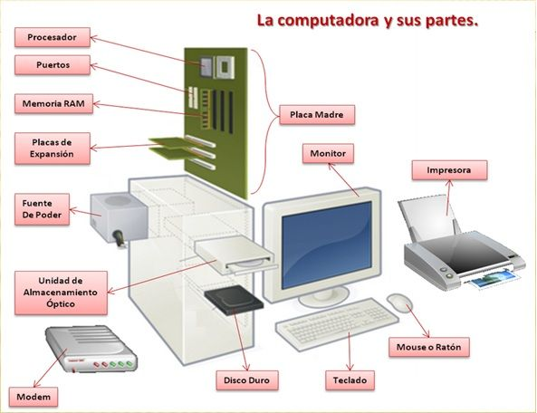
ESTRUCTURA
IDENTIFICAR LAS PARTES O COMPONENTES DEL TEMA TRATADO

Slide 3
A PARTIR DE LAS CARACTERÍSTICAS O PROPIEDADES DEL TEMA TRATADO
TIPOS DE ANÁLISIS

Slide 4
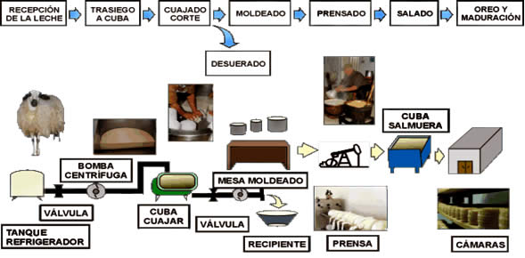
A PARTIR DE LAS ETAPAS DE UN PROCESO
TIPOS DE ANÁLISIS

Slide 5
A PARTIR DE LA IDENTIFICACIÓN DE DIMENSIONES
INDIVIDUO
SOCIAL
ECONÓMICO
POLÍTICO
CULTURAL
HISTÓRICO
PSICOLÓGICO
TIPOS DE ANÁLISIS

Slide 6
Codificación Abierta, Axial y Selectiva

Slide 7
Codificación Abierta:
Su objetivo es descomponer los datos en partes discretas de significado, identificando conceptos, ideas y códigos iniciales sin establecer relaciones entre ellos. Es un proceso inductivo de exploración para descubrir y nombrar fenómenos emergentes en los datos.

Slide 8
Se examinan los datos línea por línea o segmento por segmento. Se asignan códigos descriptivos o conceptuales a los fragmentos del texto o UNIDADES DE ANÁLISIS. Se generan múltiples códigos que pueden parecer aislados o numerosos.
PROCESO

Slide 9
Codificación Axial:
Busca reensamblar y organizar esos códigos abiertos agrupándolos en categorías más amplias y estableciendo relaciones entre ellas, como condiciones, contextos, acciones y consecuencias. Su propósito es dar coherencia y estructura a los datos fragmentados, facilitando la construcción de explicaciones más completas.

Slide 10
Se toma el conjunto de códigos abiertos y se agrupan en categorías o temas más amplios (los "ejes"). Se identifican relaciones jerárquicas entre categorías y subcategorías, basadas en propiedades y dimensiones. Se analizan las conexiones causales, contextuales, estrategias y consecuencias entre categorías. Se busca integrar y dar sentido a los códigos dispersos, organizándolos en un marco más cohesivo.
PROCESO

Slide 11
Codificación Selectiva
El proceso de integración en la codificación selectiva consiste en refinar, organizar y unificar las categorías desarrolladas en etapas previas (codificación abierta y axial) alrededor de una categoría central o núcleo que explique el fenómeno estudiado. Esta integración permite construir una teoría coherente y abstracta que articule las relaciones entre las categorías y subcategorías identificadas.

Slide 12
Proceso de integración en la codificación selectiva:
Selección de la categoría central:
Se elige una variable o concepto que mejor represente el fenómeno principal y que pueda organizar y relacionar todas las demás categorías generadas en la codificación axial.
Formación de un esquema explicativo:
La integración implica organizar las categorías en una red conceptual que da sentido global al fenómeno, pasando de la descripción a la teorización.
Refinamiento y validación:
El investigador vuelve a los datos para verificar que la categoría central y las relaciones establecidas expliquen consistentemente los patrones observados, ajustando la teoría conforme se incorporan nuevos datos.
Construcción de un marco teórico coherente:
Las categorías se integran en un relato teórico que explica cómo se relacionan entre sí, formando proposiciones o enunciados que expresan esas relaciones.

Slide 13
La integración en la codificación selectiva es el proceso mediante el cual el investigador organiza y conecta las categorías en un marco teórico unificado, que guía la interpretación y explicación del fenómeno estudiado, transformando los datos en teoría.
TANTO EL ANÁLISIS COMO LA SÍNTESIS CONSTITUYEN OPERACIONES MENTALES IMPORTANTES PARA EL DESARROLLO DEL PENSAMIENTO DEL INDIVIDUO.

Slide 14
Recuerda que estas técnicas requieren habilidades analíticas y una mente abierta para comprender y dar significado a los datos

